Slide 1
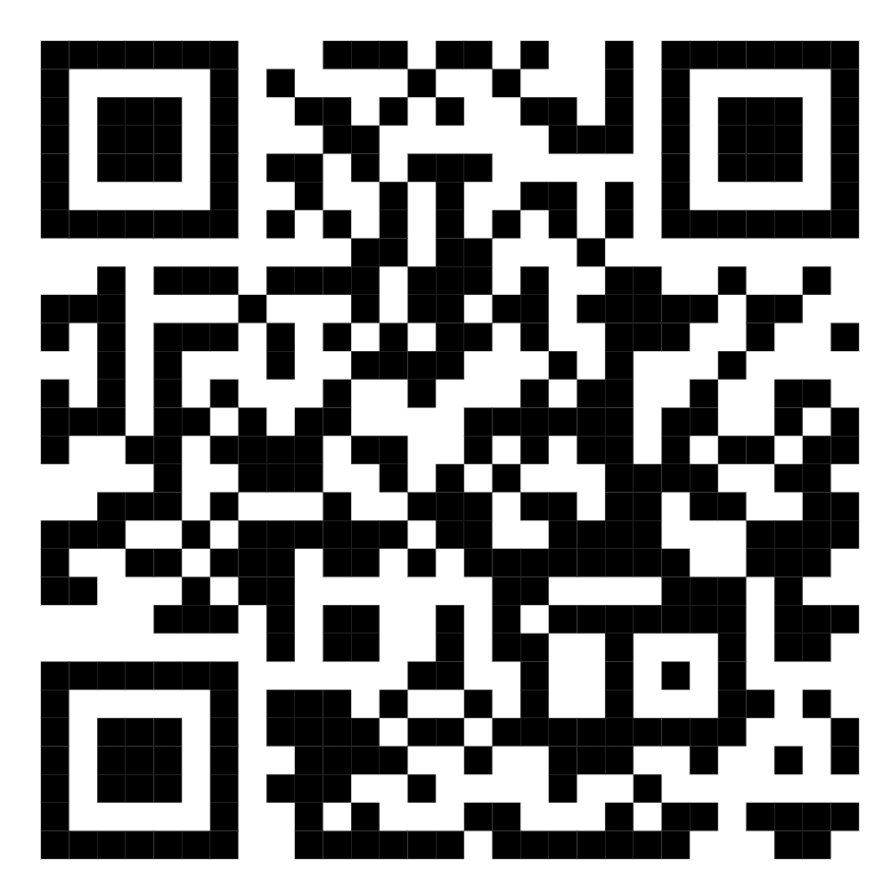
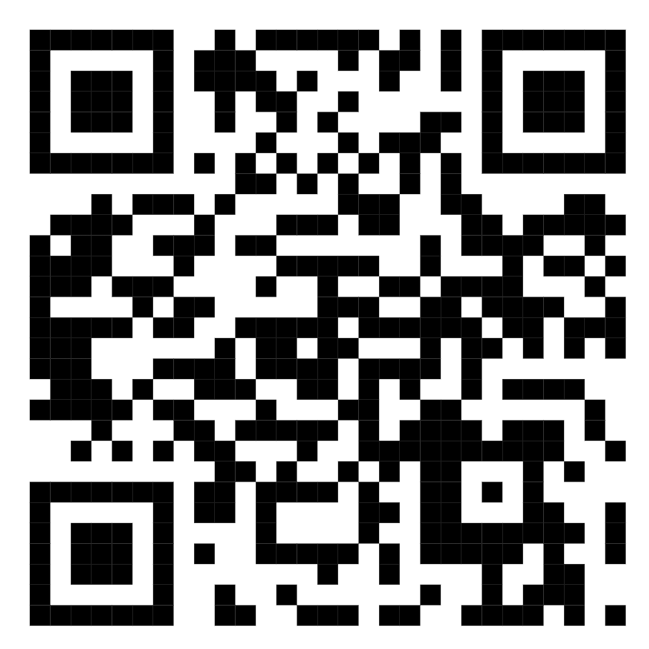
ЗГ №63 ЗМР
05.06.2025 ЗВІТУВАННЯ КЕРІВНИКА ЗАКЛАДУ
ЦИГАНОВА Г.В. -ДИРЕКТОРА ЗАПОРІЗЬКОЇ ГІМНАЗІЇ №63 ЗАПОРІЗЬКОЇ МІСЬКОЇ РАДИ
Сайт
Facebook

Slide 2
ЗГ №63 ЗМР
Кейс 1. Реалізація основних напрямків діяльності закладу в роботі керівника протягом 2024/2025 навчального року

Slide 3
ІННОВАЦІЇ ТА ЕФЕКТИВНА ОСВІТА В ЗГ №63: ЦЕ –
ІНДИВІДУАЛЬНИЙ ПІДХІД
врахування здібностей і талантів, педагогічна підтримка реалізації творчого потенціалу учнів
ЗАДОВОЛЕННЯ ОСВІТНІХ ЗАПИТІВ щодо ВИВЧЕННЯ
другої іноземної мови у 5-9-х класах (німецька, польська мови)
ІННОВАЦІЇ ТА ЕФЕКТИВНА ОСВІТА в Запорізькій гімназії №63
СПІВПРАЦЯ
з творчими колективами закладів-партнерів та закладів позашкільної освіти

Slide 4
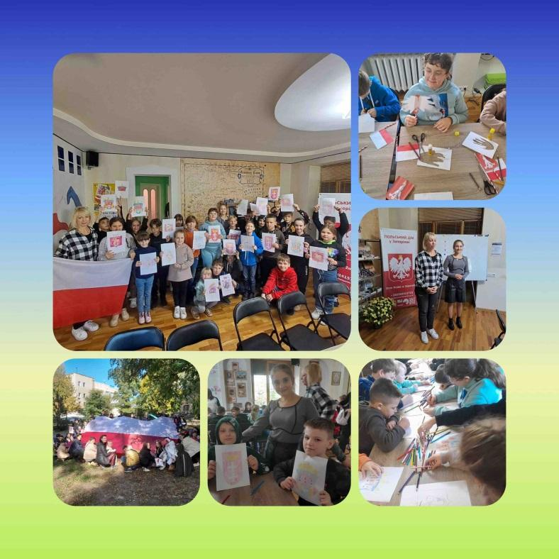
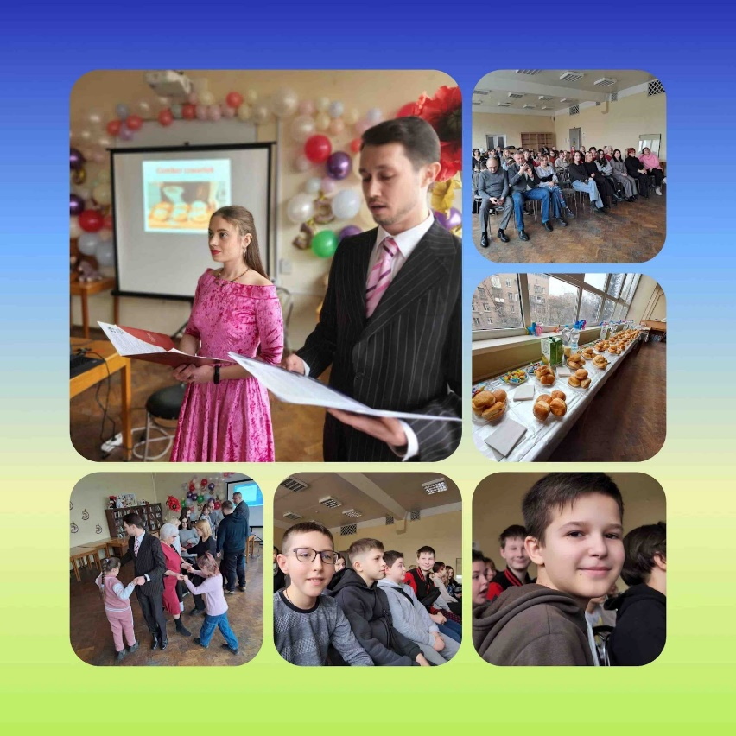
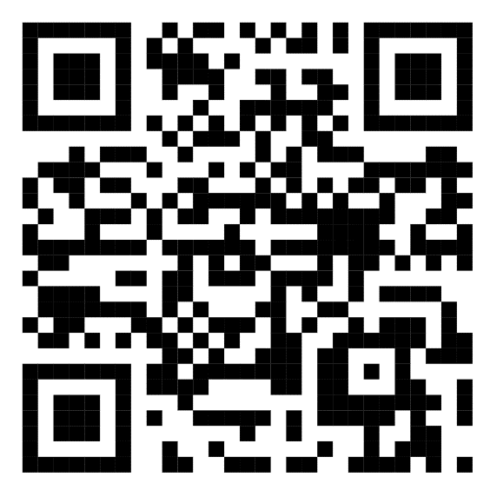
ІННОВАЦІЇ ТА ЕФЕКТИВНА ОСВІТА В ЗГ №63: ЦЕ –
Запровадження вивчення другої іноземної мови як основи білінгвальної освіти у школі ІІ ступеня з 01.09.2023 року.
Уроки польської мови в ЗГ№63
Укладена угода про співробітництво з Товариством польської культури ім. Іоанна Павла ІІ у м. Запоріжжі.
ІННОВАЦІЇ ТА ЕФЕКТИВНА ОСВІТА
в Запорізькій гімназії №63

Slide 5
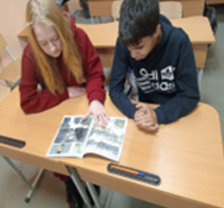
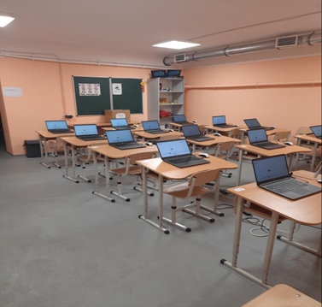
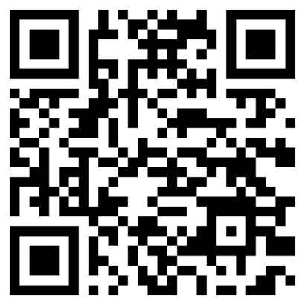
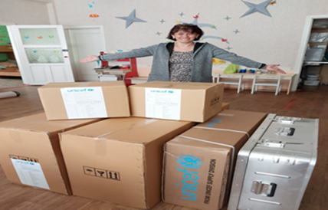
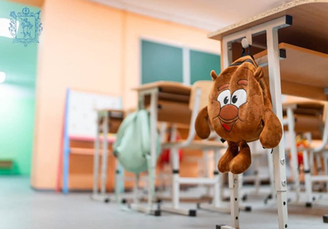
Змішане навчання в Запорізькій гімназії №63
1-9-і класи гімназії та дошкільний підрозділ
« пілотна школа» - з 01.04.2024 р. ( Рішення Ради оборони ЗОВА №182 від 28.03.2024);
З 01.09.2024- по теперішній час ( Рішення Ради оборони ЗОВА №190 від 03.09.2024)
Організація роботи
ОРГАНІЗАЦІЯ ДІЯЛЬНОСТІ ТА ОСВІТНЬОГО ПРОЦЕСУ В ЗАПОРІЗЬКІЙ ГІМНАЗІЇ №63 протягом періоду дії воєнного стану
01.04.2024 - 31.05.2025 та з 01.09.2024 по теперішній час

Slide 6
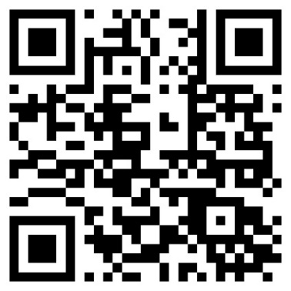
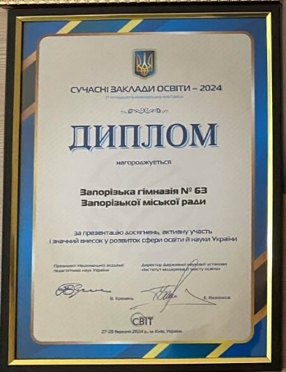
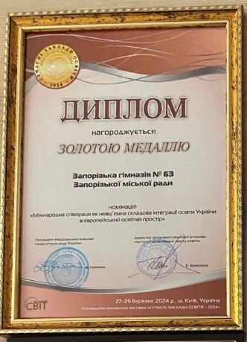
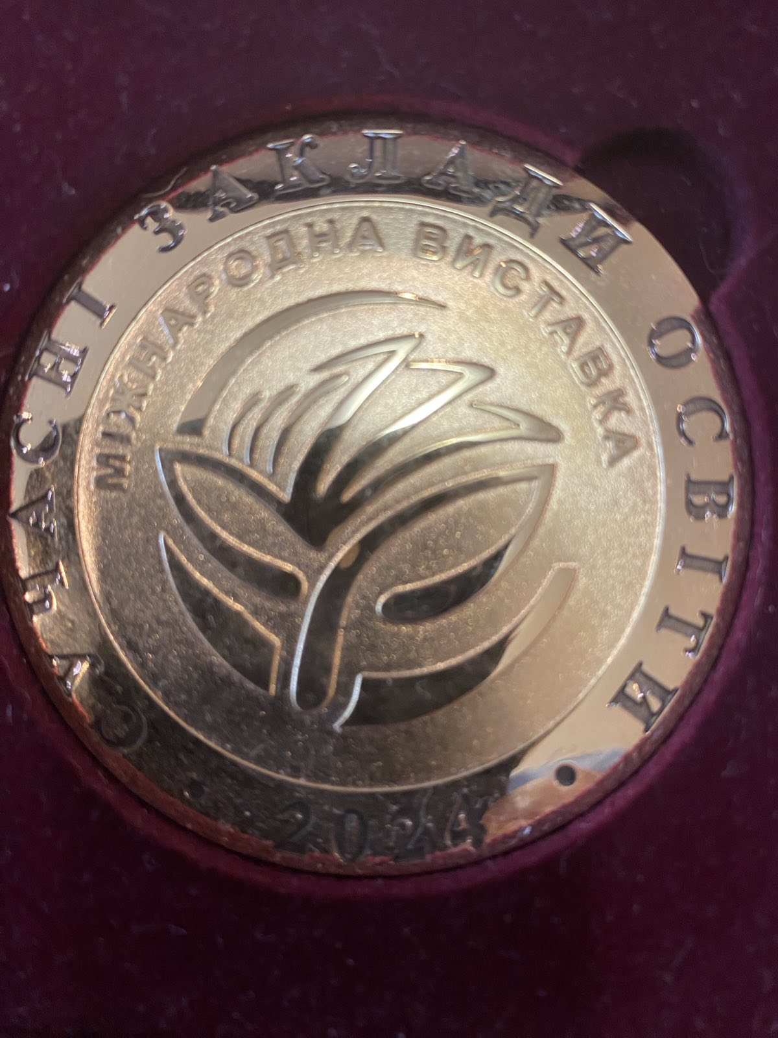
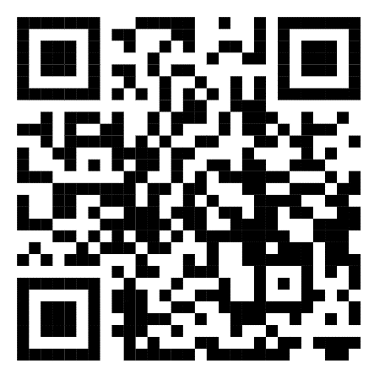
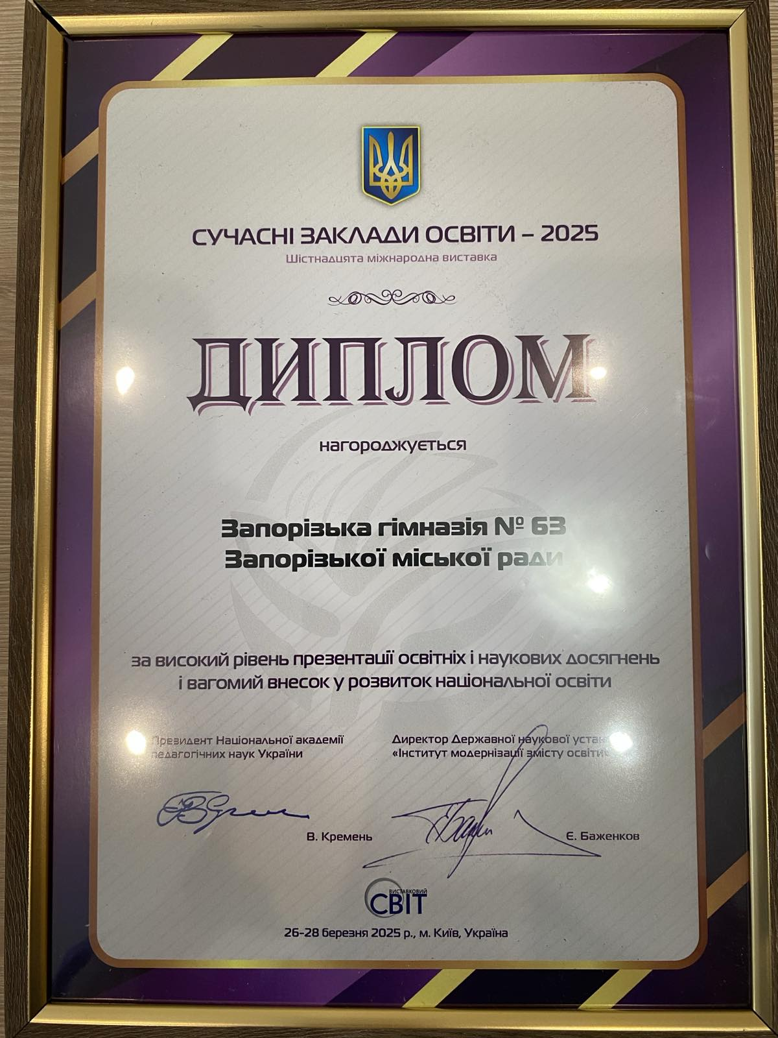
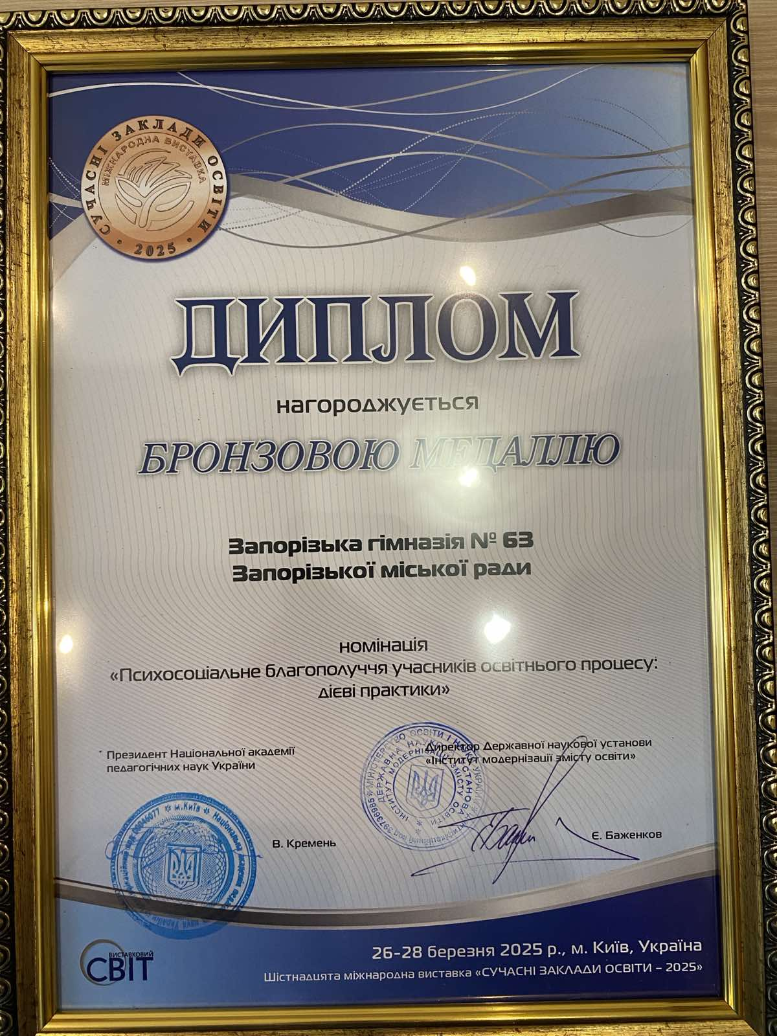
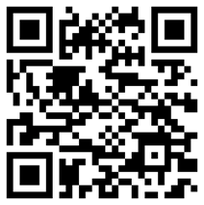
Діяльність та досягнення Запорізької гімназії №63
Організація участі та перемога у XVI Міжнародній
виставці « Сучасні заклади освіти» 2023-2024 рр.
Робота 2023-2024 рр.
Досягнення закладу
Робота 2024-2025 рр.
Організація участі та перемога у XVII Міжнародній виставці
« Сучасні заклади освіти»
2024-2025 рр.
РЕЗУЛЬТАТИ ДІЯЛЬНОСТІ ТА ДОСЯГНЕННЯ
Запорізької гімназії №63

Slide 7
НАЦІОНАЛЬНО - ПАТРІОТИЧНЕ ВИХОВАННЯ В ЗАПОРІЗЬКІЙ ГІМНАЗІЇ №63

Slide 8
НАЦІОНАЛЬНО - ПАТРІОТИЧНЕ ВИХОВАННЯ
В УМОВАХ СУЧАСНОЇ ШКОЛИ - КОМПЛЕКСУ
ПАТРІОТИЗМ – ЦЕ НЕ ЛЮБОВ ДО ІДЕЇ,
А ЛЮБОВ ДО ВІТЧИЗНИ

Slide 9
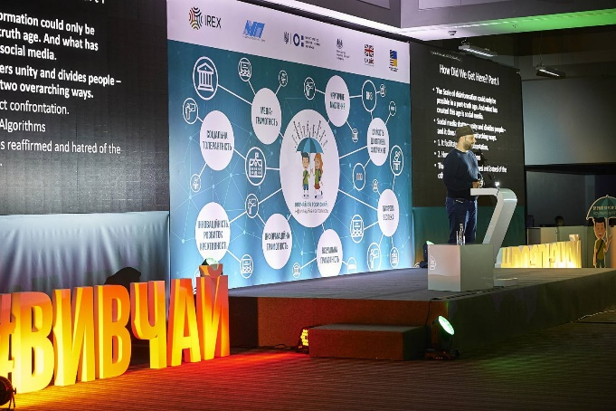
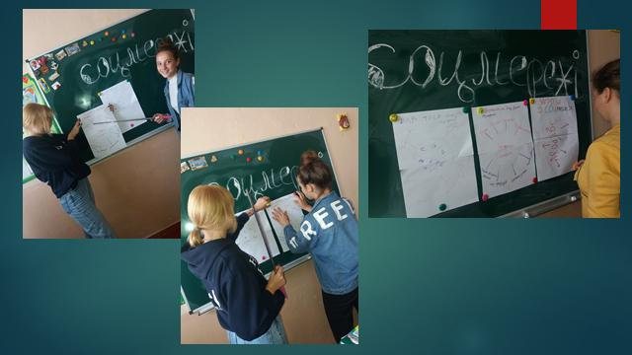
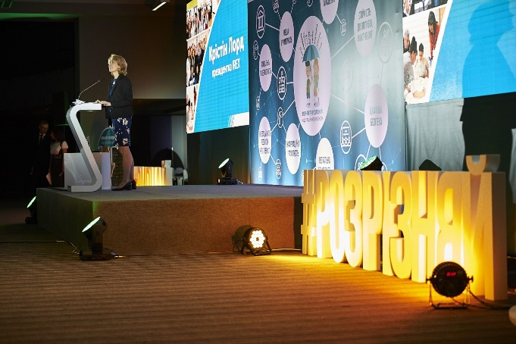
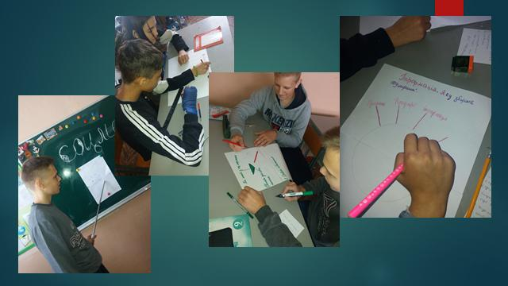
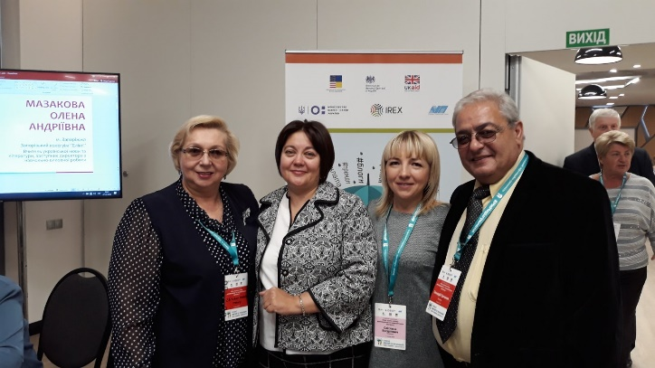
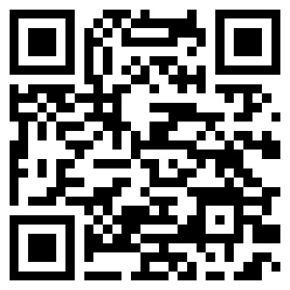
УЧАСТЬ У МІЖНАРОДНИХ ШКІЛЬНИХ ПРОЄКТАХ ТА ПРОЄКТІ « ВИВЧАЙ ТА РОЗРІЗНЯЙ: ІНФО-МЕДІЙНА ГРАМОТНІСТЬ»
Організація участі ЗГ№63 у міжнародних шкільних проєктах та проєкті IREX, АУП та МОН України «ВИВЧАЙ ТА РОЗРІЗНЯЙ: ІНФО-МЕДІЙНА ГРАМОТНІСТЬ»
Міжнародне співробітницво

Slide 10
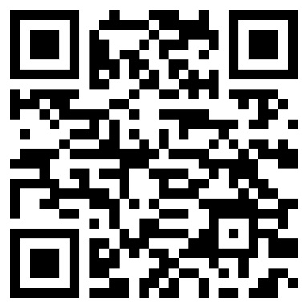
4
225
НОУТБУКІВ, ПЛАНШЕТІВ
ТА КОМП’ЮТЕРІВ
ІНТЕРАКТИВНІ
ДОШКИ
9
МФУ
ТА ПРИНТЕРІВ
ВИСОКОШВИДКІСНИЙ ІНТЕРНЕТ ТА WIFI, в тому числі –в укритті закладу; покриття 1-4 поверхи закладу
10
ПЛАЗМЕНИХ
ТЕЛЕВІЗОРІВ
820місць
3
ІНТЕРАКТИВНІ ПАНЕЛІ
СУЧАСНЕ КОМП’ЮТЕРНЕ ОБЛАДНАННЯ та ДІДЖИТАЛІЗАЦІЯ ОСВІТНЬОГО ПРОЦЕСУ В ЗАПОРІЗЬКІЙ ГІМНАЗІЇ №63
Діджиталізація освітнього процесу

Slide 11
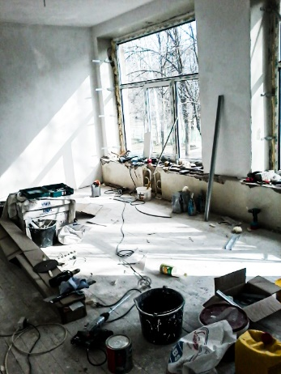
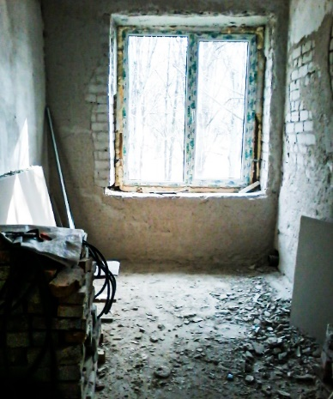
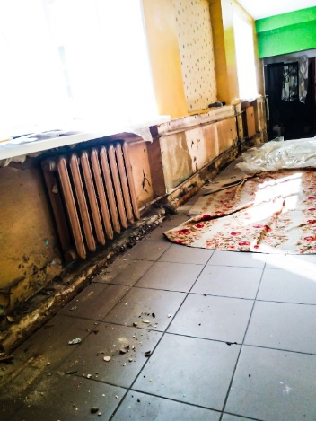
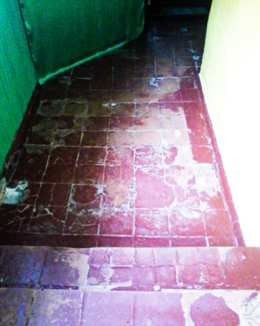
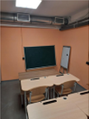
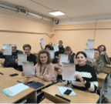
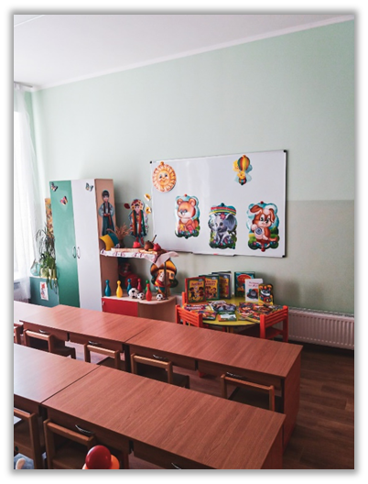
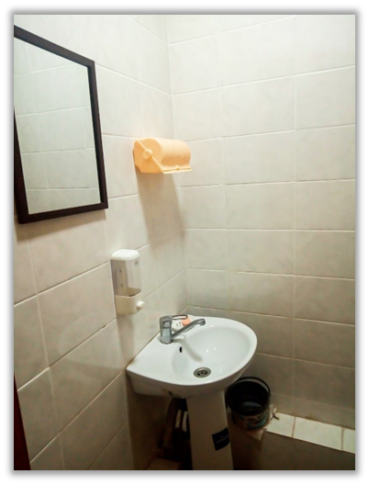
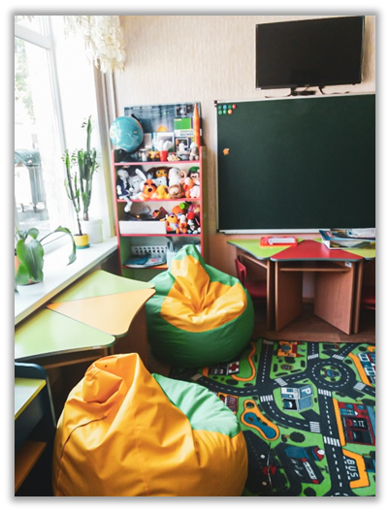
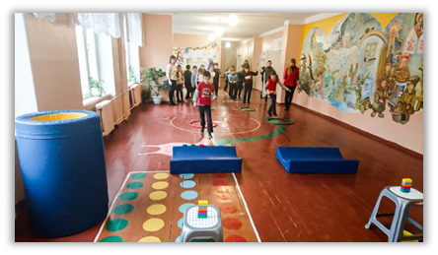
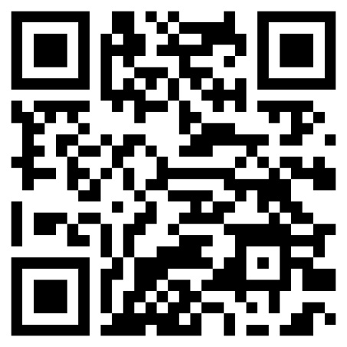
ШКІЛЬНИЙ ТА ДОШКІЛЬНИЙ ПІДРОЗДІЛИ
2020-2021 рік Що ми мали спочатку:
Що ми мали спочатку:
Що ми отримали :
МОДЕРНІЗАЦІЯ ТА ПОЛІПШЕННЯ
МАТЕРІАЛЬНО-ТЕХНІЧНОЇ БАЗИ в Запорізькій гімназії
№ 63
Фотозвіт модернізації по підрозділах

Slide 12
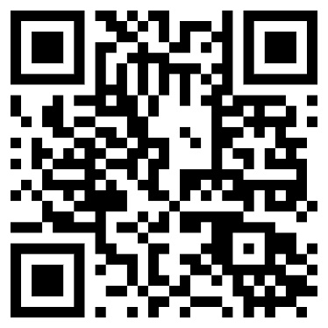
МИ СЬОГОДНІ: ЦЕ-
710
21
УЧНІВ ТА ВИХОВАНЦІВ ДОШКІЛЬНОГО ПІДРОЗДІЛУ
5
КЛАС
понад 1300
РІЗНОВІКОВИХ ГРУП
БАТЬКІВ
92
ПЕДАГОГІВ ТА ТЕХНІЧНИХ ПРАЦІВНИКІВ
Прогнозована мережа Запорізької гімназії №63 Запорізької міської ради на 2025/2026 н.р.:
Основні напрямки діяльності керівника Запорізької гімназії № 63 протягом міжатестаційного періоду
групи дошкільного підрозділу - 5, в них вихованців - 100;
1-9- і класи - 19, в них учнів – 548.
Динаміка

Slide 13
ЗГ №63 ЗМР
Кейс 2. Проблеми, що потребують вирішення у Запорізькій гімназії №63 Запорізької міської ради

Slide 14
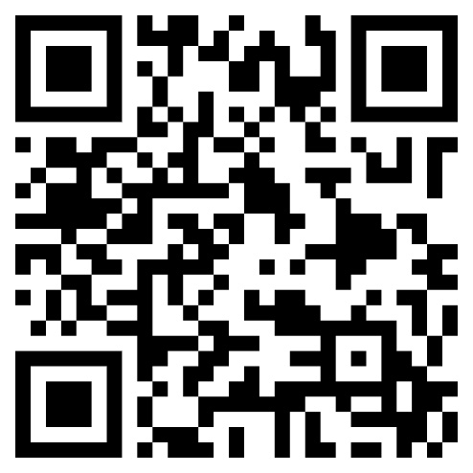
Проблема 1. «Додаткове приміщення в укритті школи та встановлення модульного укриття в дошкільному підрозділі ЗГ№63»
Проблема 2. «Підземна школа»
Детальна інформація про проєкти
Проблема 3. «Термомодернізація споруди ЗГ№63»
Проблема 4. «Безпечний шлях»
ПРОБЛЕМИ, ЩО ПОТРЕБУЮТЬ вирішення
в Запорізькій гімназії №63
Проблема 5. «Спортивна громада»

Slide 15
ЗГ №63 ЗМР
Кейс 3. Перспективи розвитку Запорізької гімназії №63 Запорізької міської ради

Slide 16
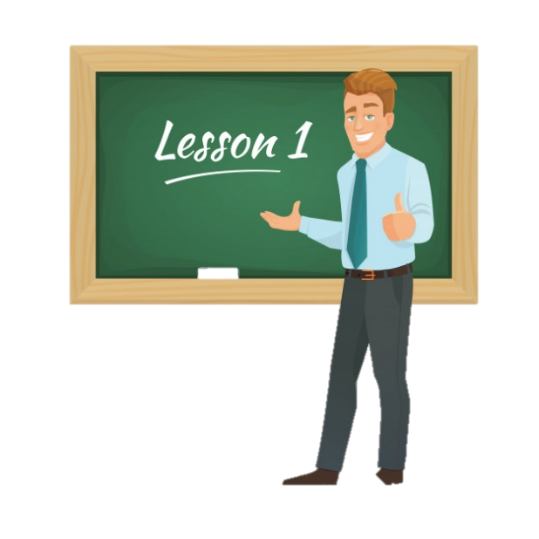
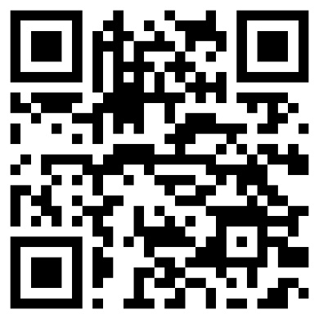
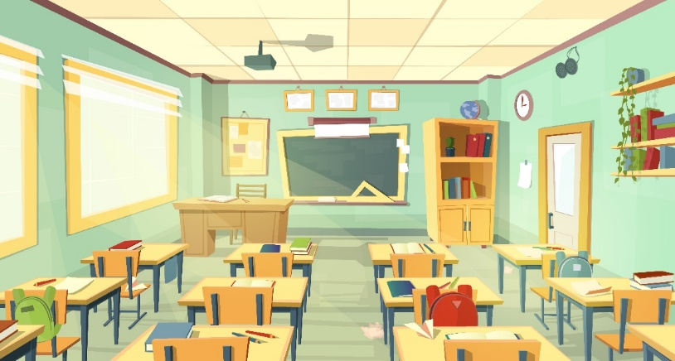
УСПІШНА ДИТИНА
ПЕДАГОГ – ПРОФЕСІОНАЛ
І ПАРТНЕР
Детально про основні напрямки розвитку
ОСНОВНІ НАПРЯМКИ РОЗВИТКУ ЗАПОРІЗЬКОЇ ГІМНАЗІЇ №63
ІНФОРМАЦІЙНА ВІДКРИТІСТЬ
І ПАРТНЕРСТВО
КОМФОРТНЕ ТА БЕЗПЕЧНЕ
СЕРЕДОВИЩЕ

Slide 17
СПІВПРАЦЯ З БАТЬКІВСЬКОЮ ГРОМАДОЮ
Залучення батьків до:
формування освітньої
траєкторії дитини
відкритості, зворотної
комунікації та партнерства
формування в дітей соціальних і громадських компетентностей, фінансової грамотності
СПІВПРАЦЯ ШКОЛИ З БАТЬКІВСЬКОЮ ГРОМАДСЬКІСТЮ
системної роботи щодо
формування психологічної
неможливості проявів булінгу
прийняття рішень
та управління закладом
участі у громадському
контролі та обговоренні

Slide 18
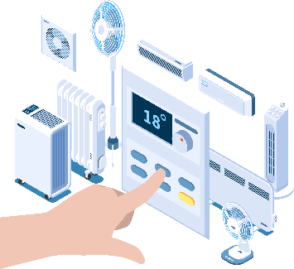
ПОТРЕБИ У МОДЕРНІЗАЦІЇ МАТЕРІАЛЬНО-ТЕХНІЧНОГО ЗАБЕЗПЕЧЕННЯ
ВСТАНОВЛЕННЯ
ПРИДБАННЯ
МОДЕРНІЗАЦІЯ
РЕКОНСТРУКЦІЯ
ЕНЕРГОЗБЕРІГАЮЧИХ
ДЖЕРЕЛ ОСВІТЛЕННЯ,
СИСТЕМИ ГРОМОВІДВОДУ
ТА ПОЖЕЖНОЇ СИГНАЛІЗАЦІЇ
ІТ ЗАБЕЗПЕЧЕННЯ, МУЛЬТИМЕДІЙНИХ
СИСТЕМ, ЦИФРОВИХ ПРИРОДНИЧО-
НАУКОВИХ ЛАБОРАТОРІЙ,
КОНСТРУКТОРІВ LEGO, ЛАБОРАТОРІЇ
РОБОТОТЕХНІКИ, БІОМЕТРИЧНОЇ СИСТЕМИ
ІДЕНТИФІКАЦІЇ УЧАСНИКІВ ОСВІТНЬОГО
ПРОЦЕСУ, ЛІНГАФОННИХ КАБІНЕТІВ
ОПАЛЮВАЛЬНОЇ СИСТЕМИ,
ЕЛЕКТРОМЕРЕЖІ, РОЗДЯГАЛЬНІ,
З УСТАНОВКОЮ ІНДИВІДУАЛЬНИХ
ШУХЛЯД; МЕДИЧНОГО КАБІНЕТУ З
ЛІЦЕНЗУВАННЯМ ТА УСТАНОВКОЮ
СУЧАСНОГО МЕДИЧНОГО ОБЛАДНАННЯ
СИСТЕМ ВОДОПОСТАЧАННЯ,
ВЕНТИЛЯЦІЇ, ЕЛЕКТРОПОСТАЧАННЯ
ПОТРЕБИ В МОДЕРНІЗАЦІЇ МАТЕРІАЛЬНО-ТЕХНІЧНОГО ЗАБЕЗПЕЧЕННЯ ЗГ №63
УЧАСТЬ У ПРОЕКТІ USAID
КАПІТАЛЬНИЙ РЕМОНТ
ОНОВЛЕННЯ
“МУНІЦИПАЛЬНА ЕНЕРГЕТИЧНА
РЕФОРМА В УКРАЇНІ”
УЧАСТЬ У ПРОЕКТІ ЄВРОПЕЙСЬКОГО
ІНВЕСТИЦІЙНОГО БАНКУ (THE EU BANK)
ЇДАЛЬНІ, СПОРТИВНОЇ ТА
АКТОВОЇ ЗАЛИ, ПОКРІВЛІ ДАХУ
КОМП’ЮТЕРНОГО ОБЛАДНАННЯ
КОМПЛЕКСНИЙ ПРОЄКТ З ТЕРМОМОДЕРНІЗАЦІЇ
БЮДЖЕТНИХ БУДІВЕЛЬ

Slide 19
ОЧІКУВАНІ РЕЗУЛЬТАТИ
Реалізація Концепції та Програми розвитку дасть можливість:
Забезпечити якісний рівень знань, конкурентоспроможність випускника через його підготовку, як:
●
Патріота з активною позицією, відповідальністю та повагою до гідності і прав людини
●
Цілісної особистості, всебічно розвиненої та здатної до критичного мислення
●
Інноватора, здатного змінювати навколишній світ, розвивати економіку, конкурувати на ринку праці, вчитися впродовж життя
Сприяти підвищенню результативності роботи як з обдарованими і здібними учнями, так і з учнями з особливими освітніми потребами
Прогресивна команда адміністрації, мотивує педагогів до вдосконалення професіоналізму, формує позитивний мікроклімат у колективі, об'єднаному спільною ідеєю, що призведе до підвищення рівня професійної компетентності педагогів
ОЧІКУВАНІ РЕЗУЛЬТАТИ РЕАЛІЗАЦІЇ
СТРАТЕГІЇ РОЗВИТКУ ЗГ №63
Розширення співробітництва між школою, батьками і громадськістю на умовах партнерських відносин сприятиме підтримці позитивного іміджу закладу в соціумі району і міста , підвищенню його конкурентоздатності та осучасненню матеріально-технічної бази , спрямованої на реалізацію освітніх та виховних завдань

Slide 20
ЗГ №63 ЗМР
В ЄДНОСТІ – НАША СИЛА
Дякую за увагу!

